Slide 1
Proyecto Sistemas Operativos Linux, Android, MacOS
Cutire, Fernando 8-972-906
Escobar, Jorge 2-747-1772
Gamero, Jonathan 8-982-2008

Slide 2
Introducción

Slide 3


Sistemas Operativos Móviles
Android
IOS

Slide 4
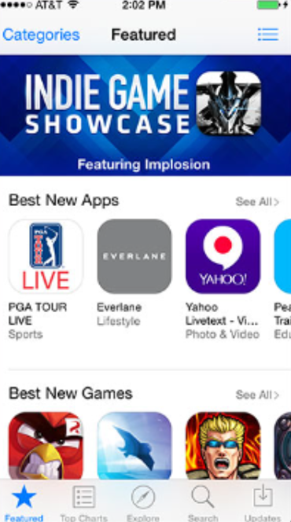
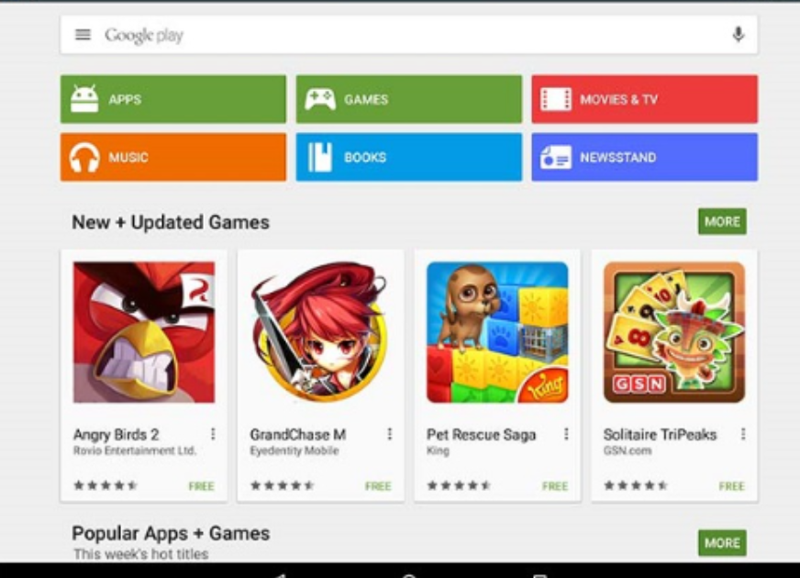
Aplicaciones móviles
Android
IOS

Slide 5
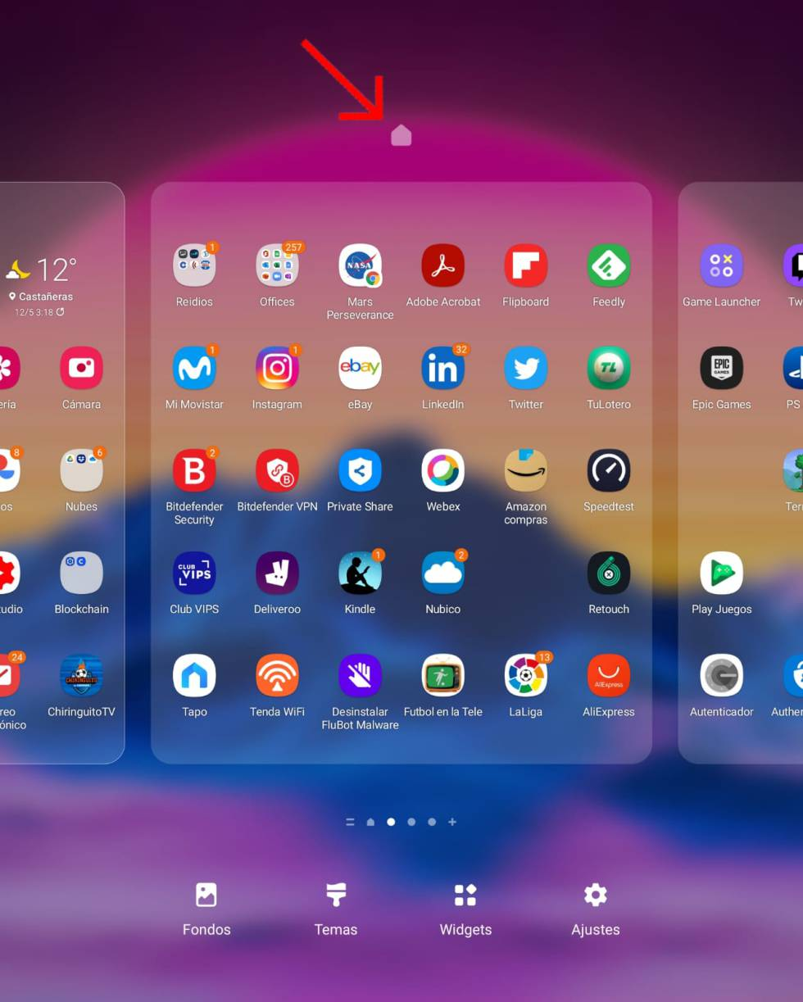
Interfaz Android
Pantalla de inicio
Una de las pantallas se designa como pantalla de inicio
Cada pantalla contiene al menos: iconos de navegación, iconos de aplicaciones

Slide 6
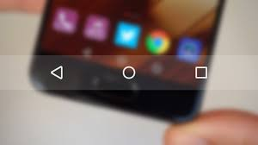
Interfaz Android
Iconos de navegación
Contiene los botones
Atrás
Inicio
Aplicaciones recientes

Slide 7
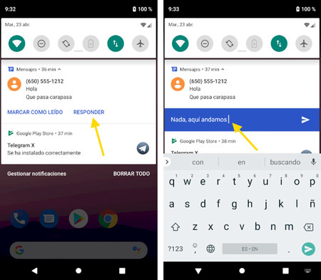
Interfaz Android
Iconos de notificación y de sistema
Funcionalidades
Responder a una notificación tocándola
descartar una notificación deslizándose hacia afuera de la pantalla para cualquiera de los lados
descartar todas las notificaciones
ajustar el brillo de la pantalla
abrir el menú Configuración con el icono de configuración rápida

Slide 8
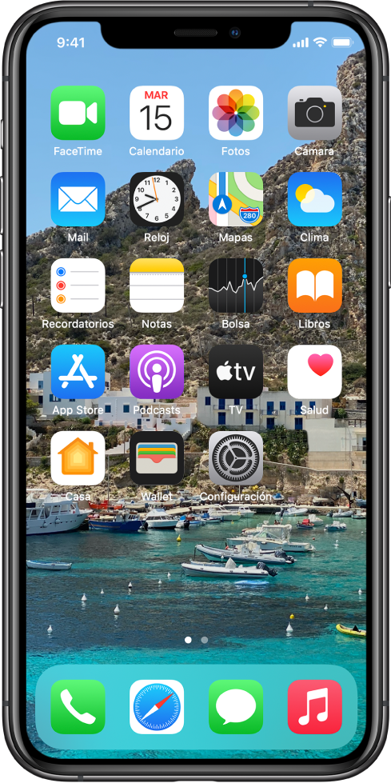
Interfaz IOS
Pantalla principal
No hay iconos de navegación
No hay widgets
No hay accesos directos

Slide 9
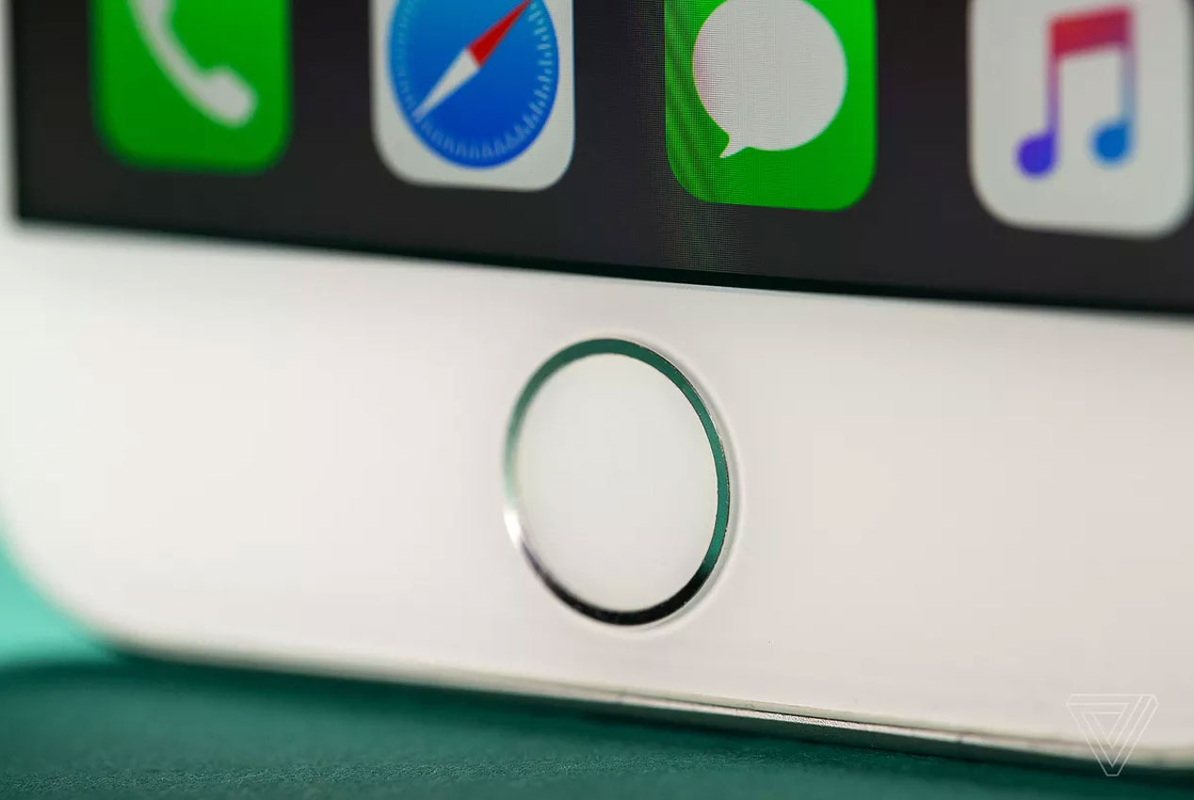
Interfaz IOS
Botón de inicio
Reactivar el dispositivo
Volver a la pantalla de inicio
Iniciar Siri o el control por voz

Slide 10
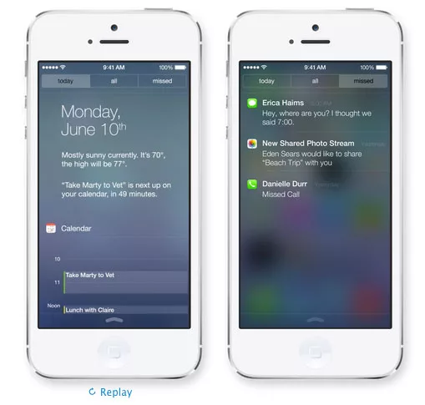
Interfaz IOS
Centro de notificaciones
Muestra todas las alertas en una ubicación.

Slide 11
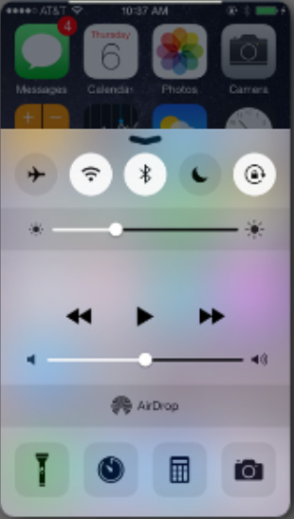
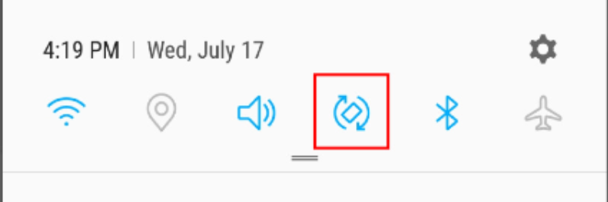
Características comunes en dispositivos móviles
Orientación de la pantalla
Android
IOS

Slide 12
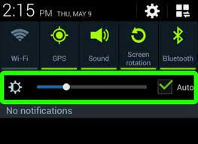
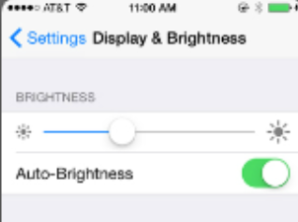
Características comunes en dispositivos móviles
Ajustar brillo
Android
IOS

Slide 13
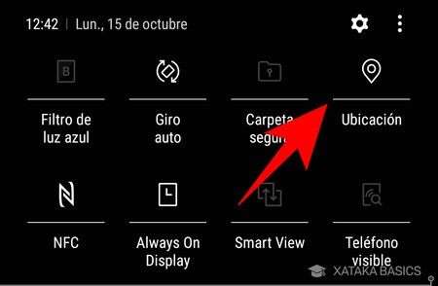
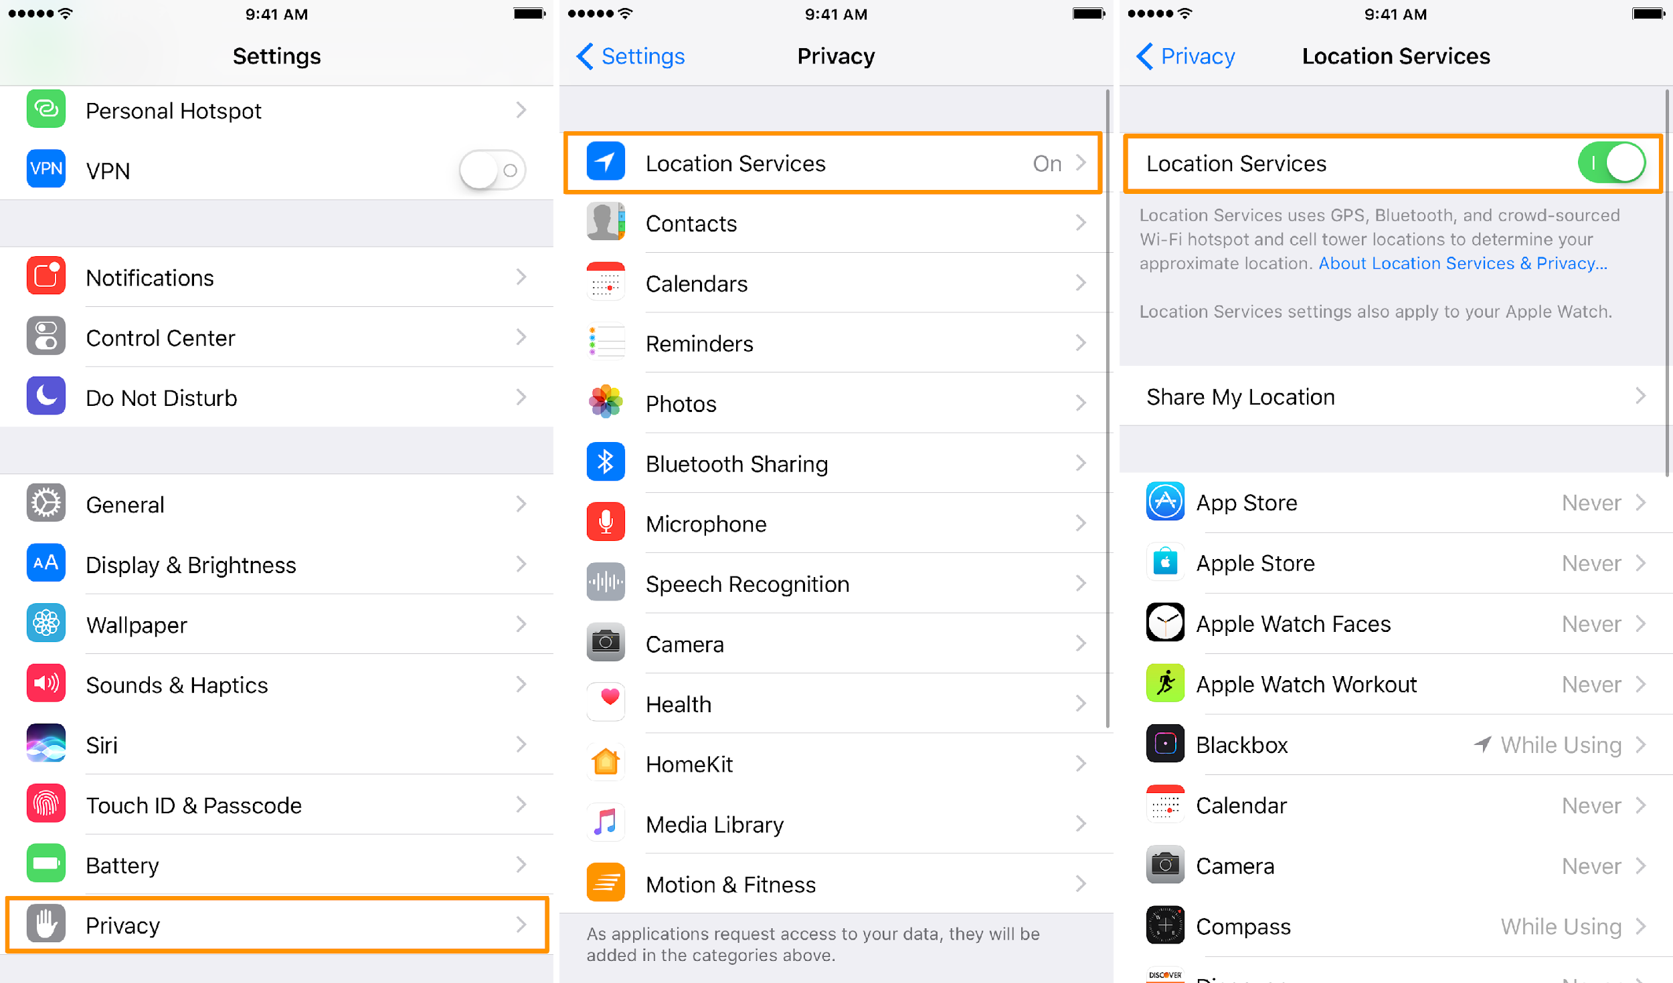
Características comunes en dispositivos móviles
GPS
Android
IOS

Slide 14
Aspectos a tomar en cuenta al momento de analizar qué sistema operativo se busca
Para IOS
Aplicaciones disponibles en tabletas
Integración más profunda con redes sociales como Facebook
Actualizaciones de forma automática
Mejor control de privacidad
No podrá instalar aplicaciones que no estén en la tienda de aplicaciones a menos que el dispositivo tenga jailbreak.

Slide 15
Aspectos a tomar en cuenta al momento de analizar qué sistema operativo se busca
Para Android
amplia gama de opciones de hardware
experiencia de usuario altamente personalizable
Google Play tiene menos restricciones en lo que respecta a la información del usuario que se puede compartir con las aplicaciones.

Slide 16
¿QUÉ DIFERENCIAS PODEMOS ENCONTRAR ENTRE DICHOS SISTEMAS OPERATIVOS MÓVILES?
Sistemas abiertos frente a sistemas cerrados
Seguridad
Control de usuario
Duración de la batería

Slide 17
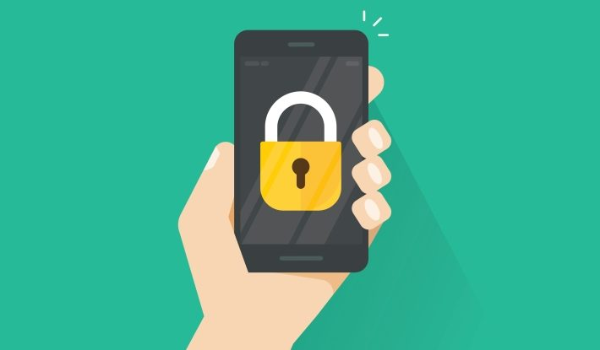
Métodos para proteger Dispositivos Móviles

Slide 18
Bloqueos de pantalla y autenticación biométrica
Clave de bloqueo
Bloqueo de patrón
Bloqueo de deslizamiento
Bloqueo Facial
Bloqueo de Huella Dactilar

Slide 19
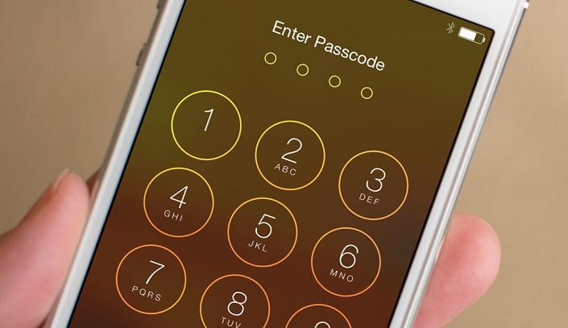
Bloqueos de pantalla y autenticación biométrica
Clave de Bloqueo

Slide 20
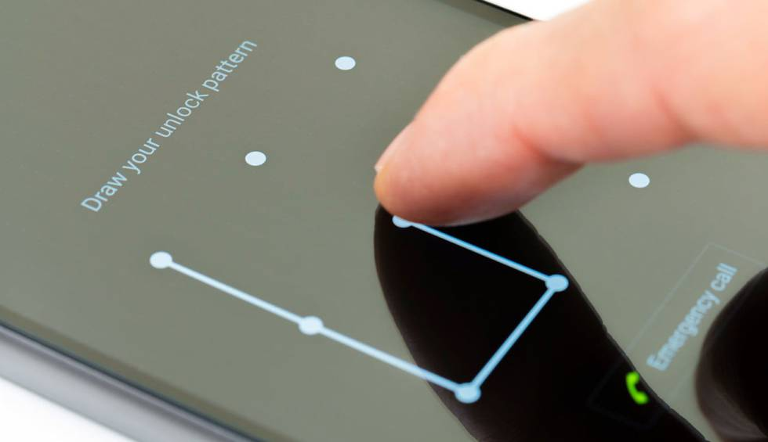
Bloqueos de pantalla y autenticación biométrica
Bloqueo de Patrón

Slide 21
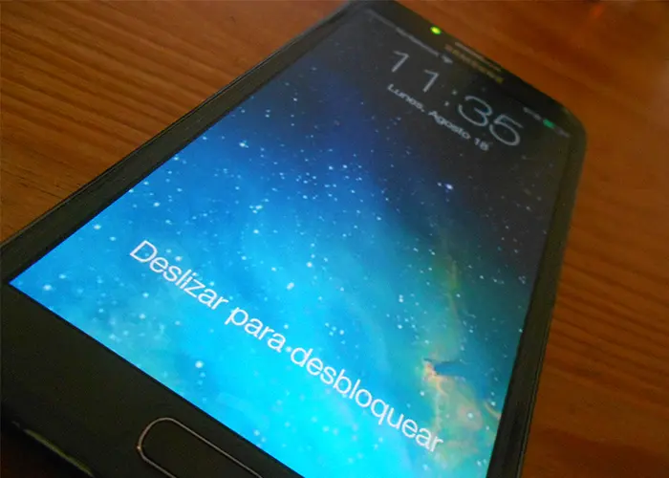
Bloqueos de pantalla y autenticación biométrica
Bloqueo de Deslizamiento

Slide 22
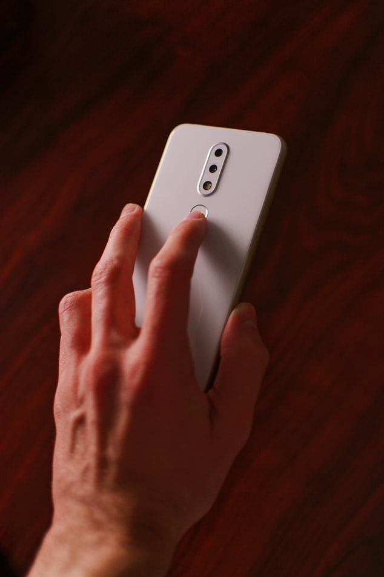
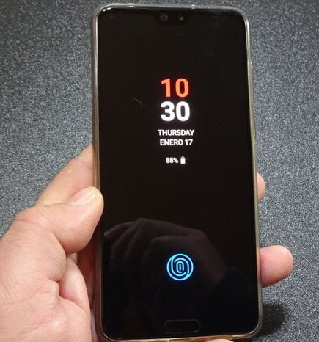
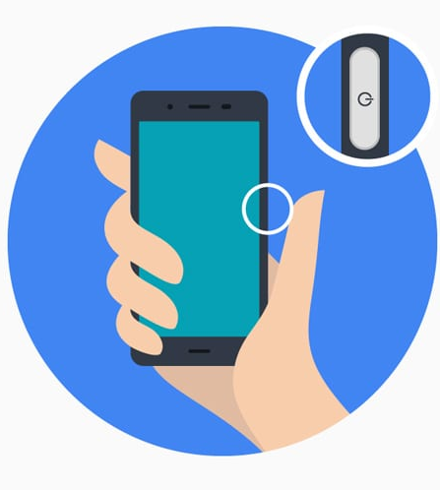
Bloqueos de pantalla y autenticación biométrica
Bloqueo de Huella Digital

Slide 23
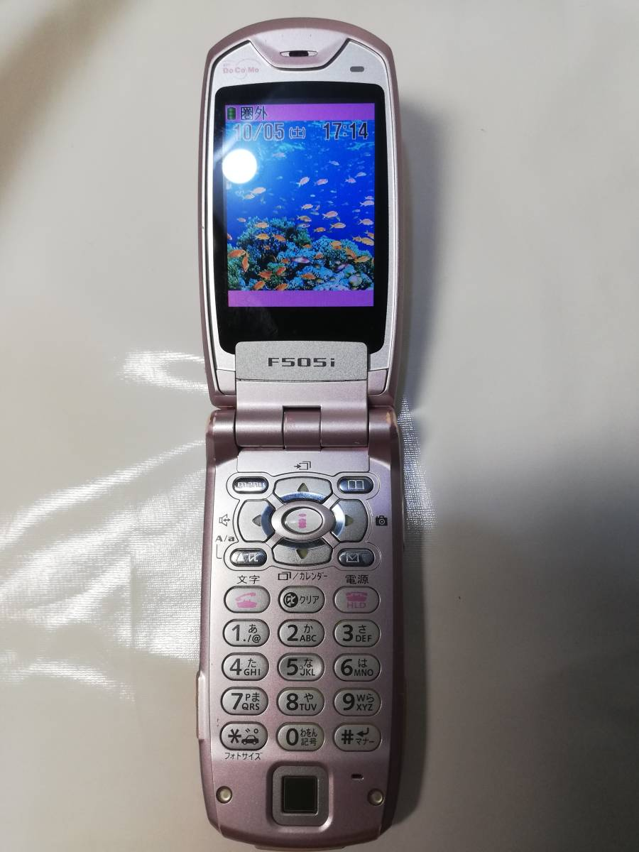
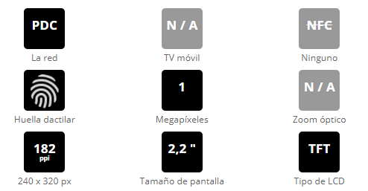
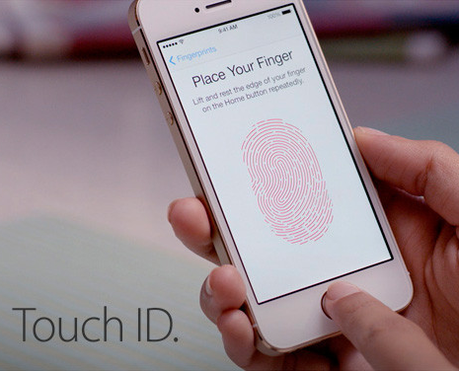
Bloqueos de pantalla y autenticación biométrica
Bloqueo de Huella Digital
2003
2015
Fujitsu F505i
Iphone 5s

Slide 24

Bloqueos de pantalla y autenticación biométrica
Bloqueo Facial

Slide 25
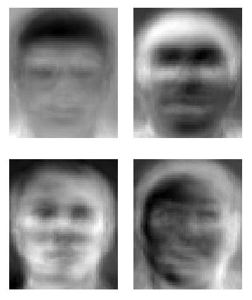
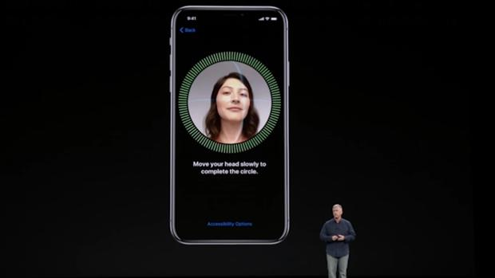
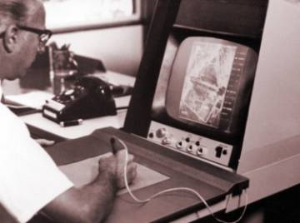
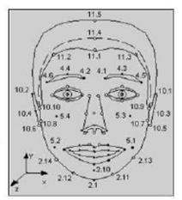

Bloqueos de pantalla y autenticación biométrica
Bloqueo Facial
MEDICIONES MANUALES POR BLEDSOE
EIGENFACES
IPHONE X
1970
2010
1960
1988
2017
MAYOR PRECISIÓN CON 21 MARCADORES FACIALES
REDES SOCIALES

Slide 26
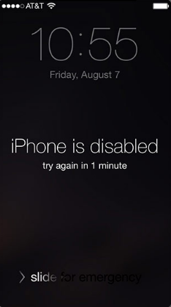
Restricciones tras intentos fallidos

Slide 27
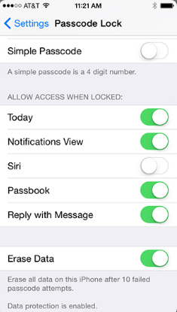
Eliminación de datos de iOS
GUI de iOS

Slide 28

Servicios habilitados para la nube para dispositivos móviles

Slide 29
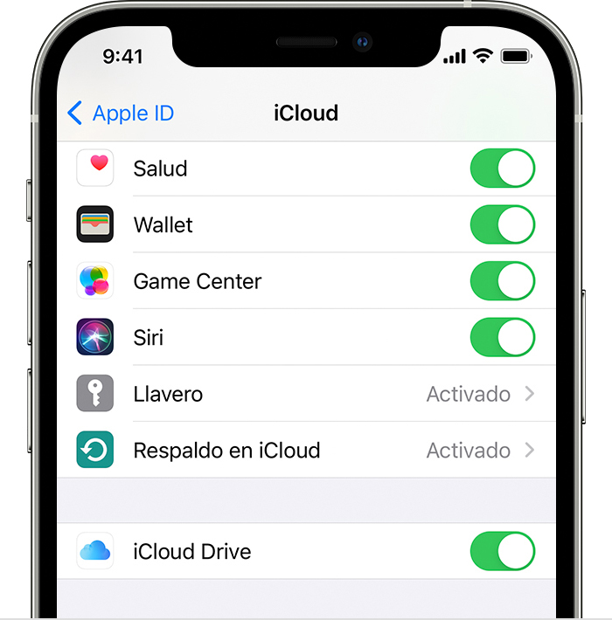
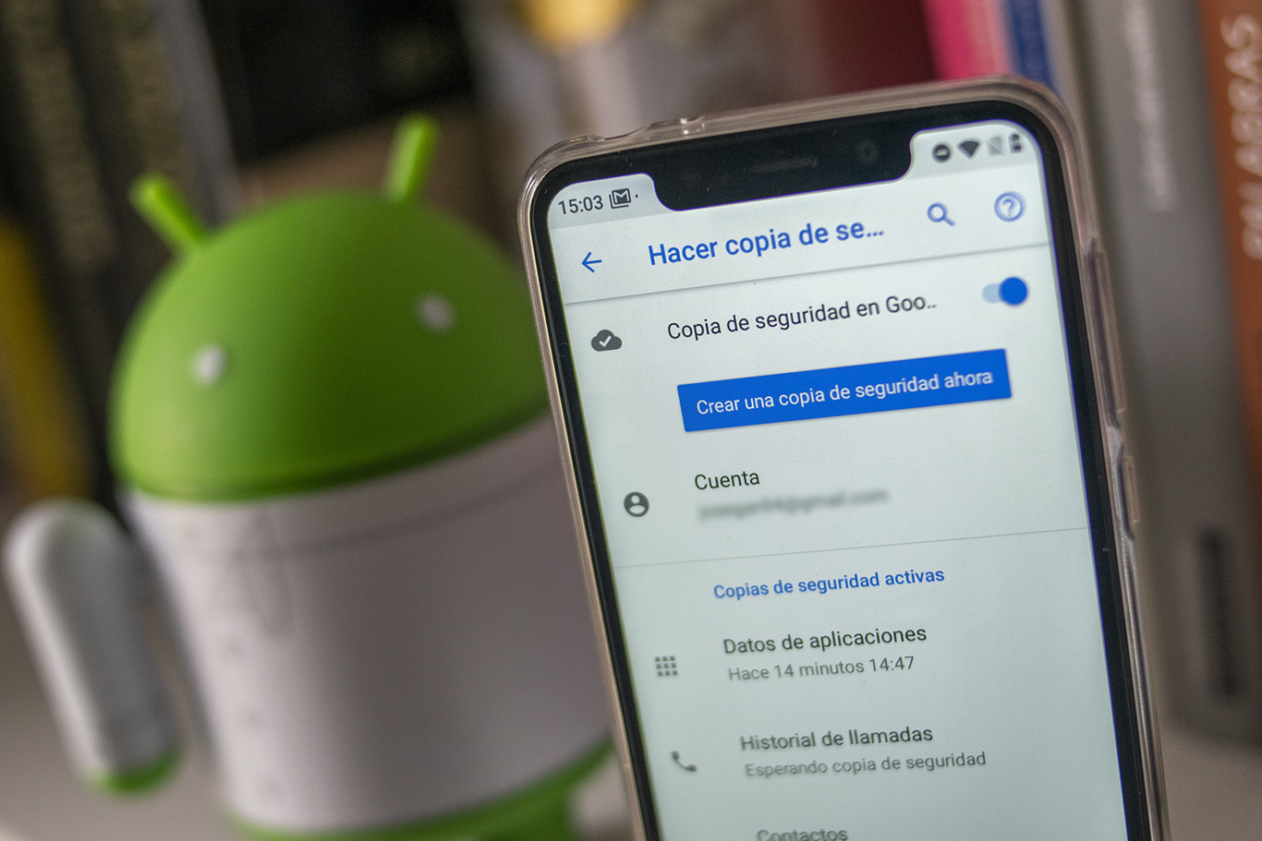
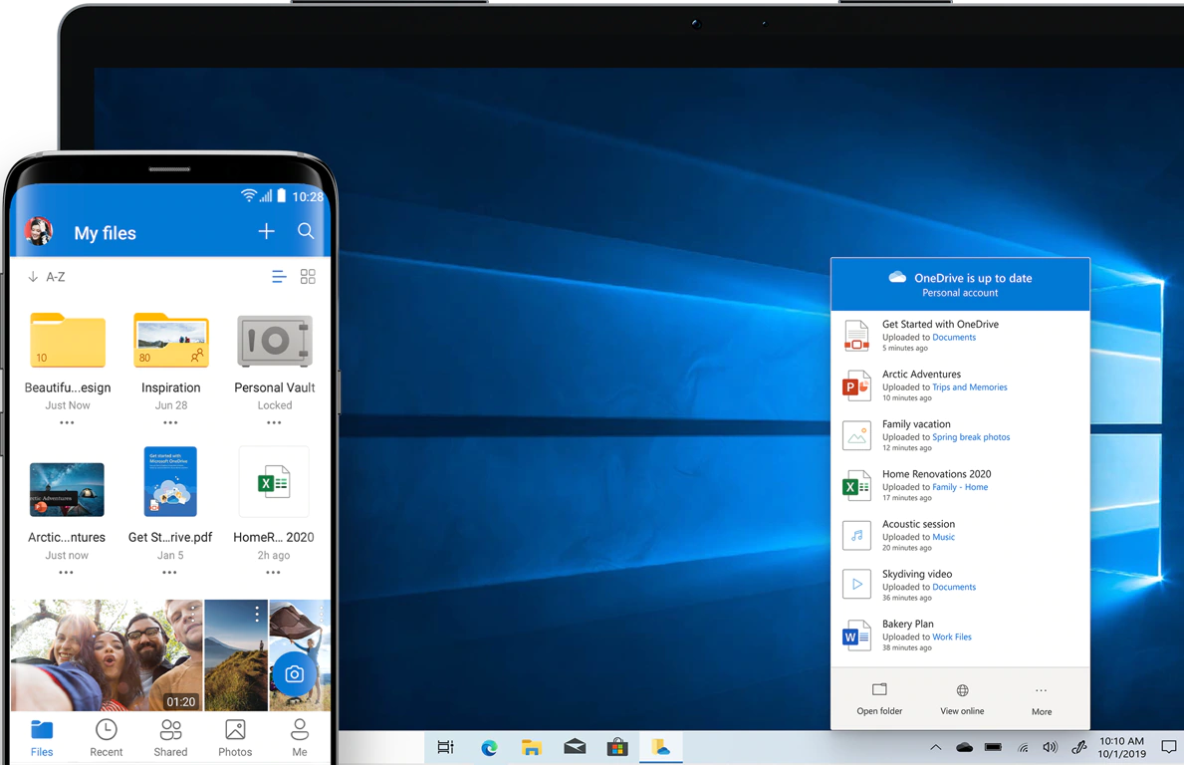
Copia de Seguridad
Google Sync - Android
iCloud - iOS
OneDrive - Microsoft

Slide 30
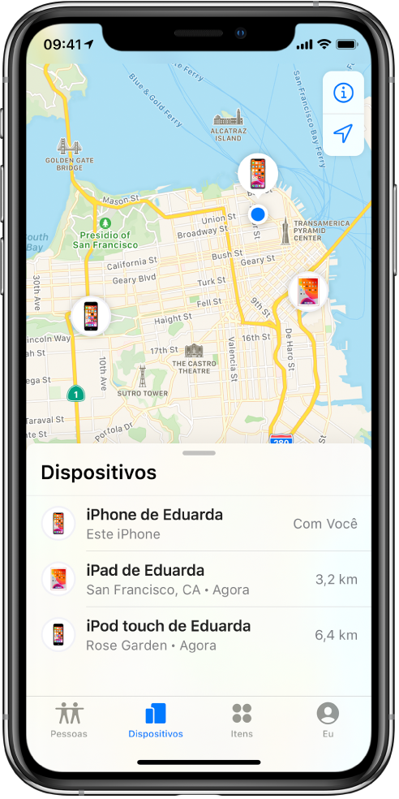
Aplicaciones de Localización
Encontrar mi teléfono - iOS

Slide 31
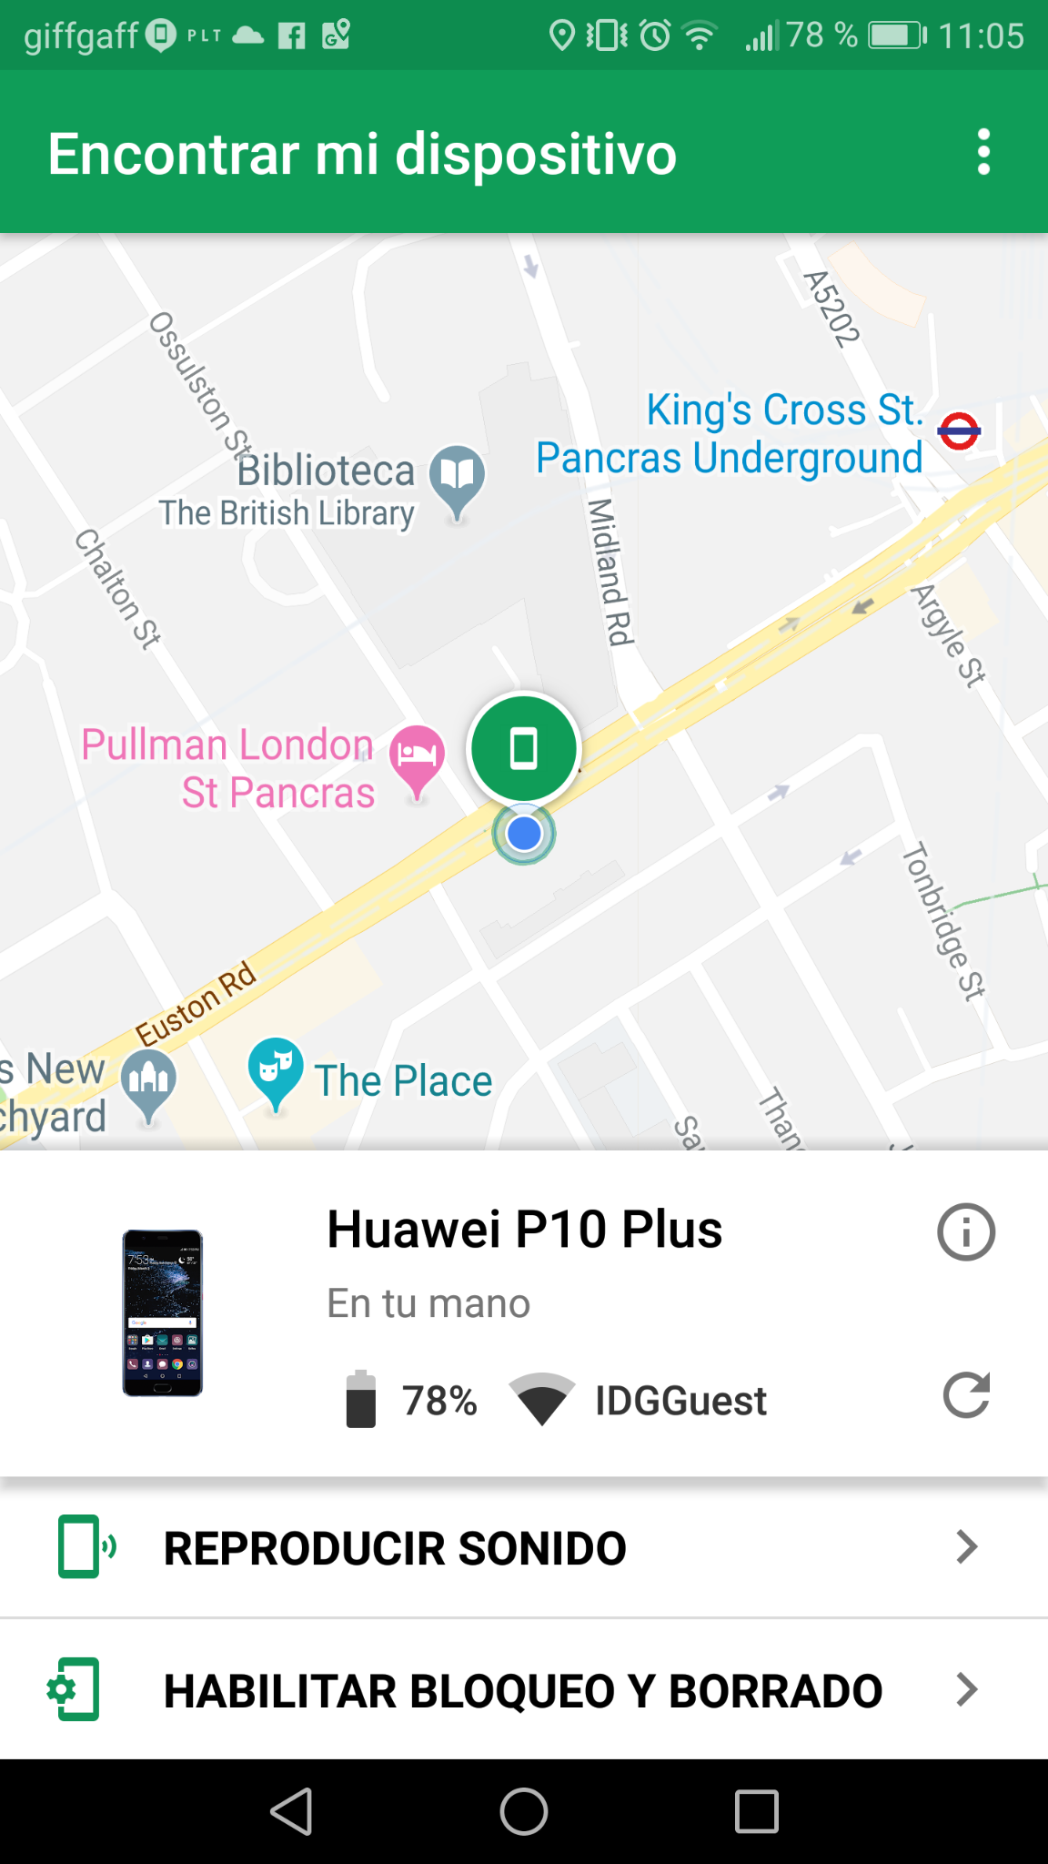
Aplicaciones de Localización
Encontrar mi teléfono - Android

Slide 32
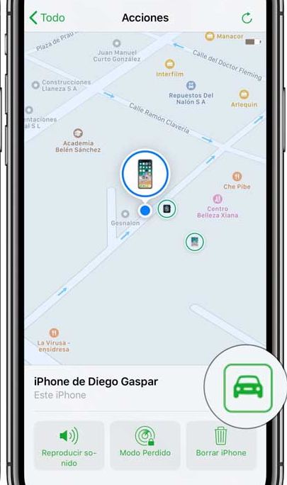
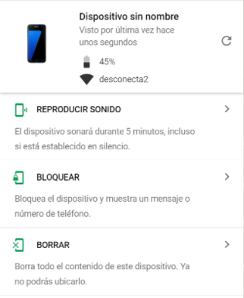
Bloqueo y Borrado Remotos
Android
iOS

Slide 33
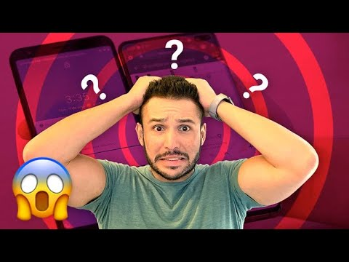
Aplicaciones de Localización
Encontrar mi teléfono - Android

Slide 34
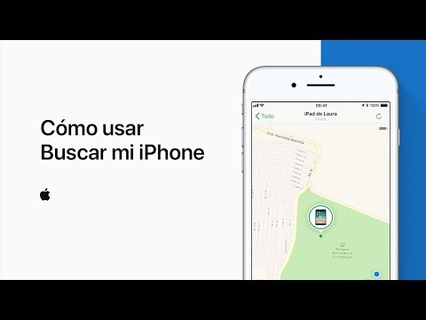
Aplicaciones de Localización
Encontrar mi teléfono - iOS

Slide 35

Seguridad de Software

Slide 36
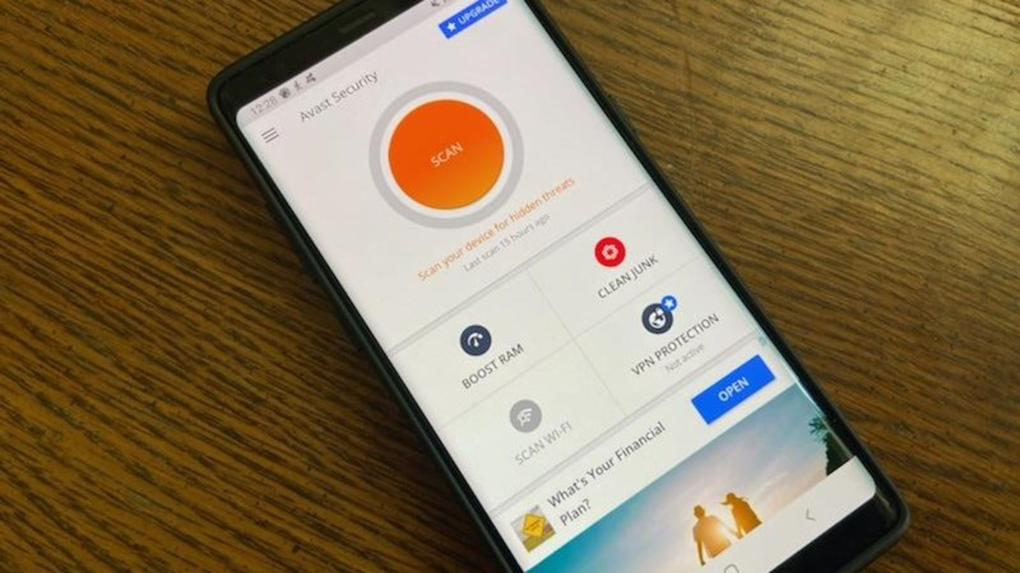
Antivirus

Slide 37
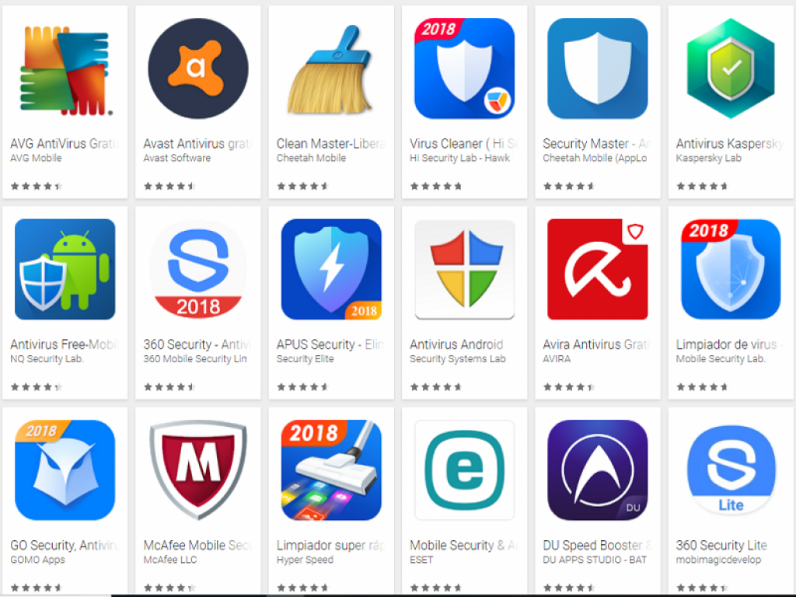
Antivirus

Slide 38

Rooting y Jailbreaking

Slide 39
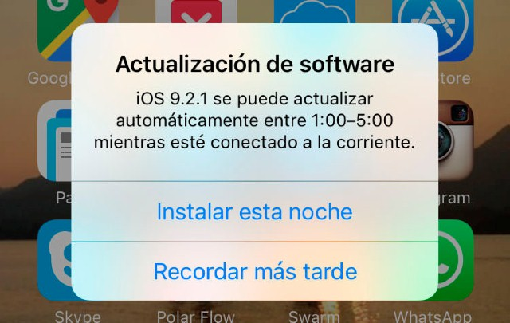
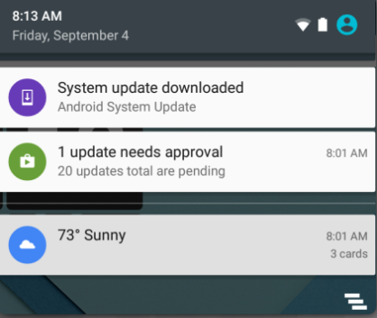
Revisiones y actualización de los sistemas operativos
iOS
Android

Slide 40
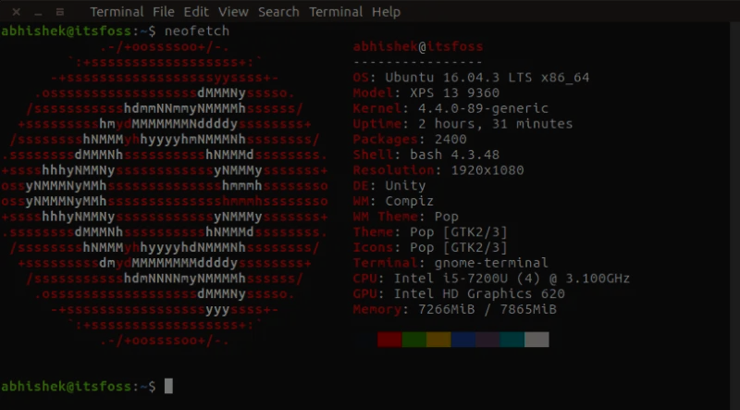
UNIX
“Donde hay una terminal, hay un camino”

Slide 41
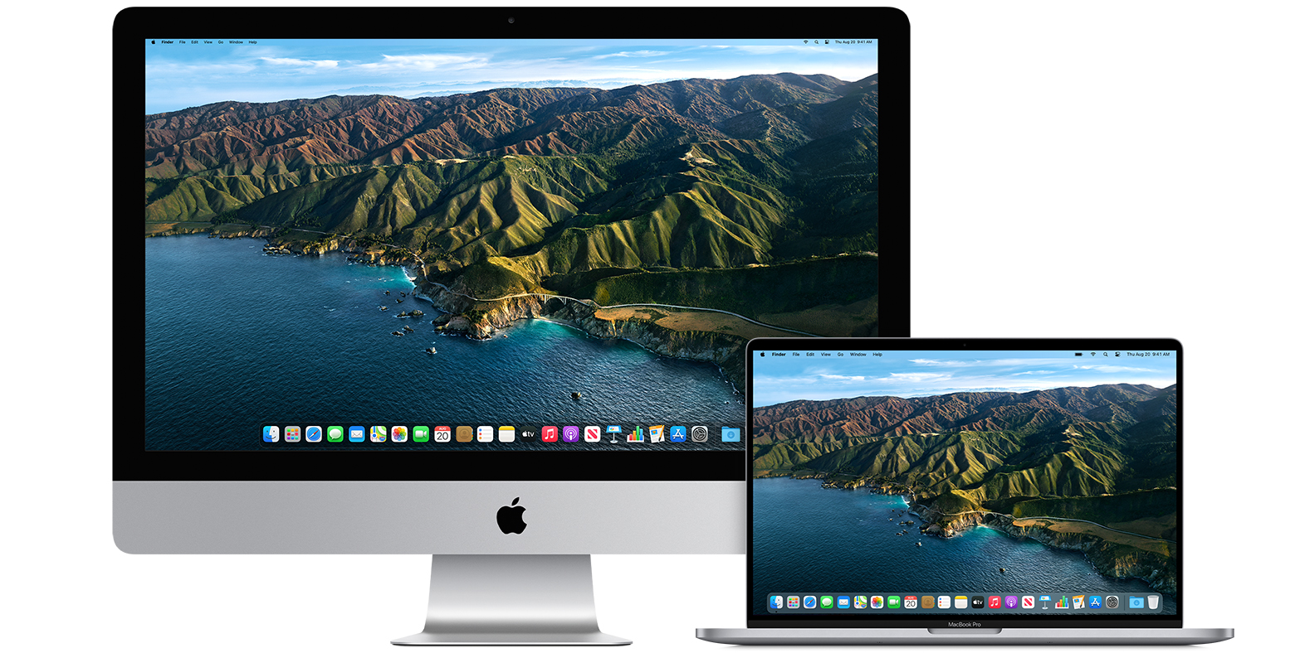

MacOS

Slide 42
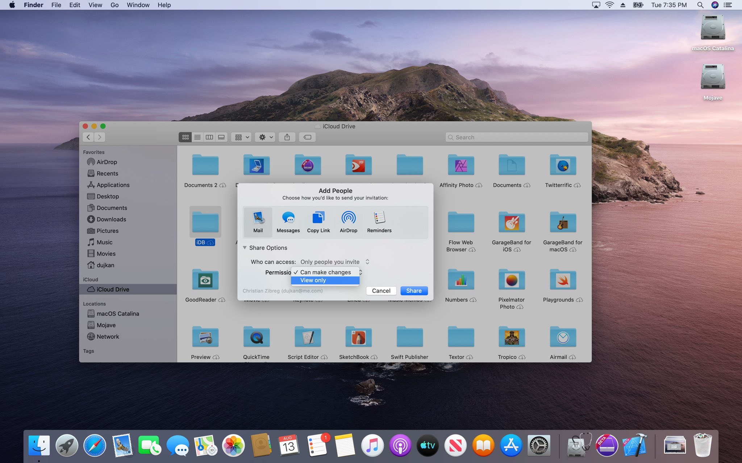
MacOS

Slide 43
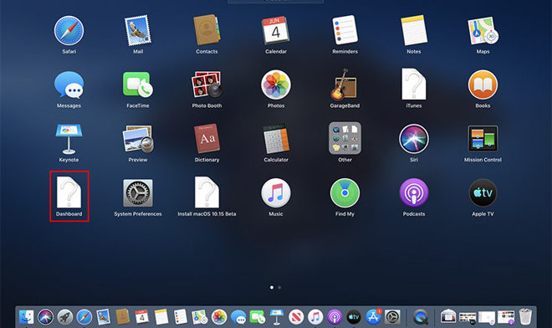
MacOS

Slide 44

LINUX

Slide 45
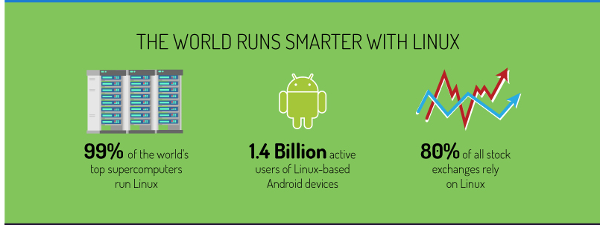
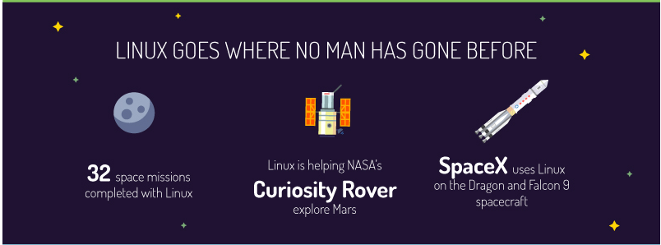
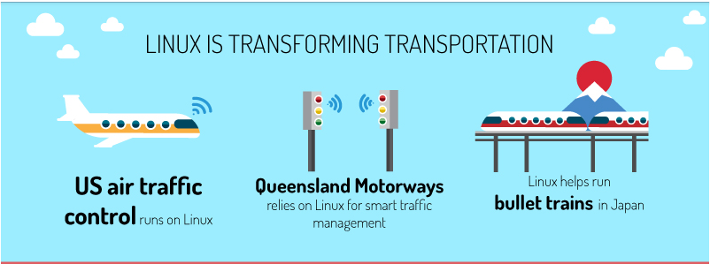



Infografía por netdevgroup.com

Slide 46

Veamos Linux

Slide 47
Houston tenemos un problema
😲😲😲

Slide 48
La empresa PePa Soft tiene varios problemas con su máquina virtual en la nube.

Slide 49
Un ingeniero logró conectarse por medio de ssh pero no pudo instalar paquetes, otro no pudo ni conectarse pese a usar el mismo ip público

Slide 50
Te brindan acceso de ingeniero , con privilegios de administrador sobre la instancia y te piden poder conocer los errores detrás de esto.

Slide 51


Slide 52
Houston tenemos otro problema
😲😲😲

Slide 53
Van a crear una gran cantidad de instancias de una aplicación.

Slide 54
Resuelto.

Slide 55
Conclusión

